Slide 1
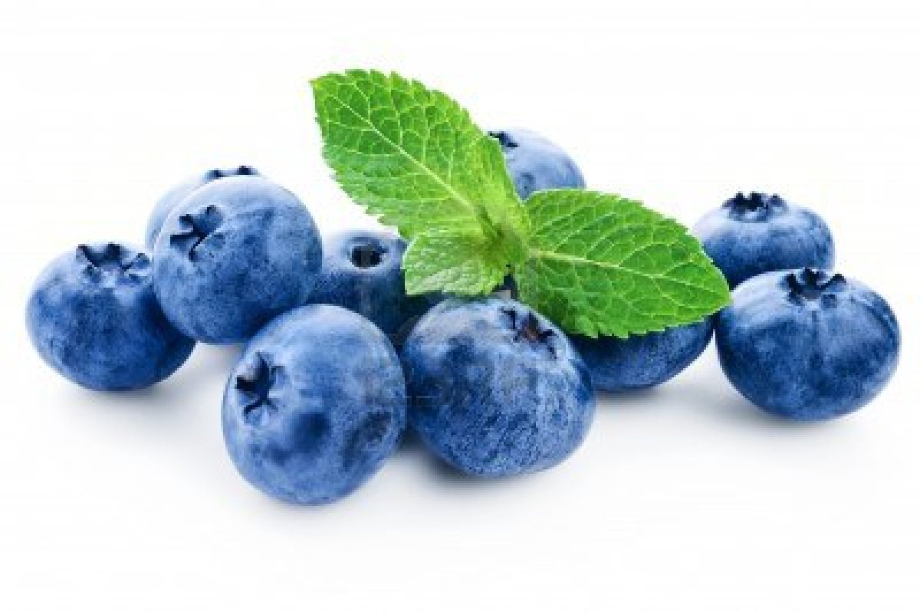

Krūmmelleņu audzēšanas
iespējas un izaicinājumi
2025. gads 14. februāris, Bulduri

Slide 2
Esošā situācija
2023. gadā LAD deklarētas krūmmellenes - 470 ha
2024. gadā deklarēti 475 ha
Domājams 70% ražojoši, daļa jauni stādījumi.
Teorētiski no visa apjoma, iegūstamā raža, vismaz – 3t/ha → 1410 t
2024. gadā oficiāli tirdzniecības tīklos realizētas apmēram 200t.
(iespējams pārējā raža realizēta tirgos un tiešajam patērētājam)
Pārsvarā realizācija notiek vietējā tirgū, eksports tikai 2% - 5%, Igaunija, Lietuva, Somija.

Slide 3
Ogu realizācija, problēmas
Arī vietējas ražas laikā krūmmellenes tiek importētas, galvenokārt no Polijas.
Konkurencē ar importu, ļoti svarīga ir cena un kvalitāte, kā arī piedāvājamais apjoms.
Jāpalielina ražīgums, jāsamazina pašizmaksa.
Ietekmē 12 % PVN, atgriežas melnais tirgus. Nepieciešams atjaunot 5% PVN
Saimniecībām 10 - 20 ha jāapvienojas kooperatīvos un raža kopīgi jāpiedāvā veikalu ķēdēm.
Saimniecības līdz 10 ha pārsvarā savu produkciju pārdod tirgos un tiešajam pircējam.

Slide 4
Nākotnes redzējums
Lai iegūtu kvalitatīvu ražu, esošās stādījumu platības, jānodrošina ar visu nepieciešamo aprīkojumu.
Pretsalnu torņi vai virsējā pretsalnu laistīšana, līdzvērtīgi «apdrošināšanai».
viens tornis, 8500 EUR/ha, maksimālā platība 7ha, kopā ar uzstādīšanu 60 000 euro/ 5-7ha;
iespēja pasargāt ražu no salnām, nodrošina iespēju laicīgi meklēt darbiniekus. Tas jāsāk 3 – 4 mēneši pirms salnu perioda.
Pilienu laistīšana un vienlaicīgi mēslošana.
15000 EUR/ha, cenu ietekmē aprīkojamā platība un ūdens pieejamības nodrošināšana.
Atbilstoša un kvalitatīva agrotehnika.
labi miglotāji, traktortehnika, nezāļu apkarošanas tehnika;
labas glabātavas, dzesētavas, ātra novākto ogu nogādāšana dzesētavā, ar regulējamu temperatūru aprīkots speciāls transports, piemēroti ceļi līdz laukam.
Mehanizēta ražas novākšana.
atrisina iespējamu laika apstākļu problēmu (lietus, salna) novācot ražu ātrāk, daļēji arī darbinieku problēmu;
ogu vidējā izmaksa samazinās, ietaupot uz darbaspēku un novācot 100% platības;
piemērotu mehanizēti vācamu šķirņu audzēšana, vecās jānomaina.

Slide 5
Ražas novākšanas intensificēšana.
Ogu šķirošana un pakošana.
automatizētā šķirošana spēj izšķirot arī ogas, kuras būs vāktas mehanizēti;
atrisina problēmu ar piegādājamajiem apjomiem. Lielveikali un lielie uzpircēji nesadarbojas ar kooperatīviem vai saimniecībām, uz kurām nevar paļauties pieprasījuma un piegādes izpildē. Dažkārt pieprasījums ir liels, dzesētavā produkcija ir, bet nevar nodrošināt piegādi, nevar paspēt sapakot;
pakošanas/fasēšanas mehanizācija nedaudz atrisina darbaspēka problēmu un nodrošinās pasūtījumu izpildi.
Efektīvi un maz kaitīgi AAL, ļoti svarīgi ogu kvalitātes nodrošināšanai, slimības, kaitēkļi.
Sadarbība ar zinātniekiem un pieredzējušiem konsultantiem ar praktisku darba pieredzi nozarē.
Praktiskās pieredzes apmaiņas braucieni Polija, Holande, ASV. Izstādes Polijā, Vācijā arī ASV.
Tehnikas izstāžu un krūmmelleņu konferenču apmeklējumi.

Slide 6
Valsts politika
Svarīga valsts politika t.sk. Nodokļi.
jāatjauno Latvijai raksturīgiem augļiem, ogām un dārzeņiem PVN 5% likme, kas ietekmē ogu cenu, mazina melno tirgu un ir liels atbalsts zemniekam – audzētājam;
jāsaglabā Sezonas laukstrādnieku noteikumu esošā sistēma;
joprojām būs jāizmanto ievesto sezonas strādnieku pakalpojumi, jābūt vieglai šo strādnieku vīzu noformēšanai, likumīgai un ātrai viesstrādnieku ievešanai;
atbalsts investīcijām lauku saimniecībām un kooperatīviem. Atbalsta likmi vajadzētu saglabāt vismaz 50% apmērā, bet klimata izmaiņu pārvarēšanai, pret salnu sistēmas, pilienu laistīšana, pret krusas jumti, 70%;
lai, izmantojot tikai savus līdzekļus, aprīkotu 10ha ar pret salnu aizsardzību, saimniecībai ir jākrāj vismaz 5 gadi;
jābūt iespējai saņemt kredītus saimniecību attīstībai, arī apgrozāmajiem līdzekļiem pavasarī.
Jāveido Latvijā ražoto melleņu reklāma, skaidrojums par audzēšanas procesu, atšķirībām no ievestajām ogām.

Slide 7
Īsumā
Jāiegūst kvalitatīva ogu raža (vidēji, vismaz 5t/ha).
Piemērota kvalitatīva ogu uzglabāšana.
Precīza ogu šķirošana, fasēšana.
Spēja realizēt un arī eksportēt, galvenais būs iekšējais tirgus, sezonas laikā spēt izkonkurēt importu.
Atlikumu pārstrāde.
Esošo stādījumu pareiza kopšana un ražīguma celšana.
Katrā audzētavā gudra datu analīze ieņēmumi - izdevumi, audzētavas rentabilitāte.
Jauniem melleņu audzēt gribētājiem vajadzētu ļoti rūpīgi izvērtēt visas šīs kultūras priekšrocības un problēmas. Vispirms ir jāsaprot kur liks produkciju, ar kādu produkcijas pašizmaksu un realizācijas cenu varēs pastāvēt un attīstīties. Ja 15-20 gadus atpakaļ mellenes Latvijā skaitījās kā netradicionālā kultūra, taču tagad tā ir plaši audzēta un visu gadu tirgota, ogu cena praktiski nav mainījusies.

Slide 8

Paldies par uzmanību!

